Slide 1
L’UTILISATION
DU CHEVAL
PAR L’HOMME
A TRAVERS LES EPOQUES
Par Bastien

Slide 2

Antiquité
L'utilisation du cheval dans l'antiquité est très importante pour de nombreux peuples, en particulier pour le transport et la guerre, car la maîtrise de cet animal est facteur de victoire ou défaite lors de conflits .
Les chevaux antiques sont différents par leur conformation et leur élevage, des chevaux modernes. Ils sont en général de plus petite taille

Slide 3
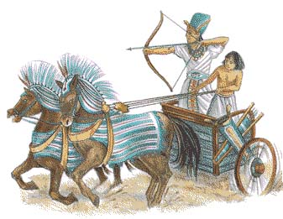

Slide 4
Moyen Âge
Au Moyen-âge, il existait beaucoup de termes désignant différents chevaux. Le mot "cheval" étant un terme générique habituellement employé pour désigner une mauvaise monture.
Le cheval a divers usages. On constate objectivement qu'il fait partie du paysage. Jamais acteur mais toujours présent, au combat, au travail...
Les chevaliers disposaient de plusieurs types de chevaux. Chacun avait une utilisation particulière, le voyage ou la parade, le combat, le transport du matériel. L’entretien d’un cheval était très coûteux (céréales, foin…) ; de plus il fallait du personnel pour s’occuper des différents chevaux.
Le destrier (ou coursier) est le cheval de bataille par excellence, pas particulièrement coûteux, mais d'une valeur affective très grande pour le propriétaire. Il n'est monté qu'au moment du combat. On l'appelle ainsi parce que l'écuyer tenait la bride dans la main droite. Pendant un combat, pour le protéger, il est revêtu d'un caparaçon, une couverture de fer généralement de la même couleur que l'écu.
.
.

Slide 5
Différents types de chevaux
Le misaudor (milsodor, milsoudor), est un destrier de très grande valeur, donc très précieux. C’est un magnifique cheval de bataille.
Le palefroi (ou Ambleur) est un cheval de parade essentiellement, qui coûtait très cher et qui devait être le mieux paré que possible. C'est la seule monture permise aux nobles dames, qui l'utilisaient pour voyager. Ce cheval de qualité est monté par l'homme d'armes en dehors des charges.
La rosse est un cheval de mauvaise qualité.
Le roussin (roncin), est un cheval de trait de peu de valeur, utilisé comme monture par les vilains.
Il est devenu au XIVe siècle le cheval de service, puis au XVIe, il désignait un cheval de forte taille monté à la chasse ou à la guerre, par un écuyer.
Roussin a donné Rossinante, dans Don Quichotte.
Le sommier est un cheval de peu de valeur utilisé, comme son nom l'indique, comme bête de somme, c'est-à-dire pour transporter les fardeaux.

Slide 6
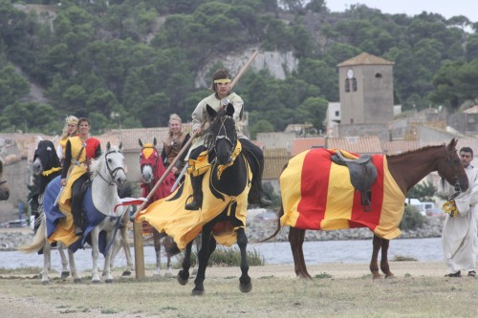

Slide 7
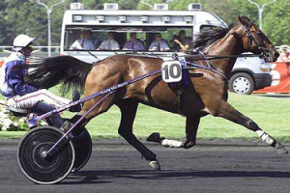
De nos jours
Les activités, sportives prennent le relais au tournant du 20siècle

Slide 8
Au 21siècle, les éleveurs préfèrent voir dans leur animaux des reproducteurs, des chevaux de traits ou de loisir, comme l’attelage.
Aujourd’hui de nouveaux usages du cheval lourd sont expérimenté pour tenter d'enrayer son déclin : ramassage scolaire, collecte d’ordures…

Slide 9
Le cheval de trait
Ramassage des déchets, transport de personnes, entretien des milieux naturels..., Le cheval de trait peut parfois remplacer avantageusement un engin motorisé. Plusieurs communes bretonnes l'ont compris. La Région aussi qui entend favoriser le développement du cheval territorial.

Slide 11
Il est midi ce mardi et c'est l'heure pour les maternelles de l'école de La Chapelle-Gaceline de rejoindre la cantine à un kilomètre de là. Une distance que les 32 élèves effectueront ni à pieds ni en car mais en calèche. Un privilège qu'ils sont sans doute les seuls à avoir en France et que tous apprécient. « C’est vraiment super et ça va même plus vite que la voiture » commente Noé, 3 ans et demi qui, comme tous ses camarades est devenu un ami de Kayak, le cheval.

Slide 13
Une initiative du département Nord
Dans une ville du Nord (Région Nord-Pas-de-Calais) le camion a été a remplacé par une jument pour effectuer le ramassage de la collecte sélective...
A Hazebrouck, tous les mercredis depuis février, le ramassage du tri sélectif fait le spectacle : Loriane, une jument de Trait du Nord, tracte une benne à ordures high-tech. «C’est une expérimentation unique en France», rappelle Didier Tiberghien à l’occasion d’un premier bilan.
Le président du SMICTOM (syndicat mixte de collecte et de traitement des ordures ménagères) est optimiste: «A la fin du 1er semestre nous serons fixés. Le surcoût de 5 à 7% est largement compensé par le gain social et environnemental, avec la création de 3,5 emplois et l’économie de 13.000 litres de carburant par an si on étend la collecte à toute la ville.»

Slide 14
Dans le département du Morbihan
Cela fait maintenant cinq ans que cette petite commune morbihannaise a décidé de se lancer dans l'aventure du cheval territorial. «On essaie de faire le maximum de choses avec le cheval, de développer les usages, c'est une autre façon de travailler», observe-t-on à la mairie.
Outre le transport scolaire, les deux chevaux font aussi du ramassage de déchets. Le cheval fait désormais partie de l'identité de cette commune de 800 âmes. Et en plus, c'est bon pour le tourisme. Pionnière, La Chapelle-Gaceline a été suivie depuis par plusieurs autres collectivités bretonnes.
À Questembert, en 2012, a été mise en place une collecte hippomobile des sacs jaunes. Pas dans toute la ville mais dans sa partie historique, là où les camions ne pouvaient pas passer en raison de l'étroitesse des rues. « Efficace, rapide et pas bruyant », assure Samuelle Marie, responsable des déchets à la communauté de communes. « Le cheval apporte une maniabilité que l'on n'avait pas avec les camions ». C'est bon aussi pour l'environnement. Un projet qui a été soutenu par l'Europe dans sa phase expérimentale. « On a ainsi pu prouver que c'était rentable », souligne Samuelle Marie.

Slide 15
Du lien social
Actuellement, on compte en Bretagne une vingtaine de collectivités qui utilisent le cheval pour diverses activités.
«On ne peut certes pas encore parler de généralisation mais le mouvement s'est amorcé, il y a une vraie dynamique », observe Hélène Morel, animatrice du réseau Faire à cheval, association qui regroupe des collectivités convaincues que l'utilisation des équidés dans des missions de service public correspond à un besoin. Là où des expériences sont menées les premiers bilans sont en général très prometteurs.
C'est le cas, par exemple, dans l'agglomération de Lorient où des équidés sont utilisés pour des missions d'entretien, de débardage, de fauchage... Le bénéfice n'est pas qu'écologique, il est aussi social. « D'une manière très nette, le cheval permet de remettre du lien social.
C'est un outil de médiation. Par le biais de l'animal les gens échangent plus facilement ».

Slide 16
Des usages à inventer
La Région, dans le cadre du Plan cheval, qui vise notamment à préserver le cheval de trait breton, soutient toutes ces initiatives. Plusieurs projets sont à l'étude.
La communauté de communes du pays de Bégard (22) envisage de créer un office de tourisme ambulant hippomobile qui permettrait une desserte équitable de l'ensemble des sept communes et d'offrir des visites guidées pour le moins originales.
Le parc régional d'Armorique a un projet pour restaurer des habitats naturels avec la force hippomobile. La ville de Crac'h étudie la possibilité, comme à La Chapelle-Gaceline, de faire du transport scolaire avec un cheval.
On parle aussi d'une ludothèque hippomobile à Hennebont. Autant de projets qui témoignent d'un vrai élan.
« Et il y a encore plein d'usages à inventer », assure Hélène Morel. Pour le plus grand bien du cheval de trait breton.

